Slide 1
Lezione 1 Online
Modello Lineare (caratteristiche)

Slide 2
Sommario
Il modello di regressione lineare
Lo stimatore dei minimi quadrati ordinari (OLS) e la retta di regressione campionaria
Misure di bontà della regressione campionaria
Le assunzioni dei minimi quadrati
La distribuzione campionaria dello stimatore OLS

Slide 3
La regressione lineare consente di stimare la pendenza della retta di regressione.
La pendenza della retta di regressione è l’effetto atteso su Y di una variazione unitaria in X.
Il nostro scopo ultimo è quello di stimare l’effetto causale su Y di una variazione unitaria in X – ma per ora ci limitiamo a considerare il problema dell’adattamento di una retta ai dati su due variabili Y e X.

Slide 4
Il problema dell’inferenza statistica per la regressione lineare è, a livello generale, identico a quello della stima della media o delle differenze tra medie. L’inferenza statistica, o econometrica, sulla pendenza comporta:
Stima:
Come tracciare una retta attraverso i dati per stimare la
pendenza della regressione?
Risposta: minimi quadrati ordinari (OLS).
Quali sono vantaggi e svantaggi dei minimi quadrati ordinari?
Verifica di ipotesi:
Come verificare se la pendenza è zero?
Intervalli di confidenza:
Come costruire un intervallo di confidenza per la
pendenza?

Slide 5
Il modello di regressione lineare Esempio tasso studenti/insegnanti:STR
La retta di regressione:
TestScore = β₀ + β₁STR
β₁ = pendenza della retta di regressione
₌ ΔTest score
ΔSTR
= variazione nel punteggio nei test per una
variazione unitaria in STR
Perché β₀ e β₁ sono parametri di “popolazione”?
Vorremmo conoscere il valore di β₁.
Non conosciamo β₁, perciò dobbiamo stimarlo utilizzando i dati.

Slide 6
Il modello di regressione lineare
Y_{i} = β₀ + β₁X_{i} + u_{i}, i = 1,…, n
Abbiamo n osservazioni, (X_{i}, Y_{i}), i = 1,.., n.
X è la variabile indipendente o regressore
Y è la variabile dipendente
β₀ = intercetta
β₁ = pendenza
u_{i} = errore di regressione
L’errore di regressione è costituito da fattori omessi. In generale questi fattori omessi sono altri fattori, diversi dalla variabile X, che influenzano Y. L’errore di regressione include anche l’errore nella misura di Y.

Slide 7
Il modello di regressione in un’immagine: Osservazioni su Y e X (n = 7); la retta di regressione; l’errore di regressione (il “termine d’errore”):

Slide 8
Lo stimatore OLS (Paragrafo 4.2)
Come possiamo stimare β₀ e β₁ dai data?
Si ricordi che lo stimatore OLS di μ_{Y}:, , è dato da
n
min
∑
(Y − m)
2
m
i
i=1
Per analogia, ci concentreremo sullo stimatore dei minimi quadrati (OLS, “ordinary least squares”) dei parametri ignoti β₀ e β₁. Lo stimatore OLS è dato da

Slide 9
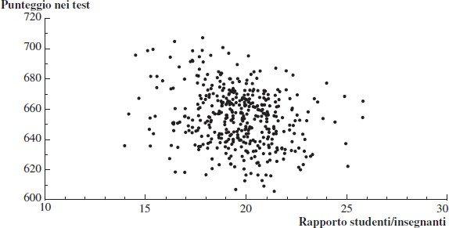
Meccanismo dei minimi quadrati ordinari
La retta di regressione: TestScore = β₀ + β₁STR
₌ ΔTestScore
β
= ??
1
ΔSTR

Slide 10
min ∑[Y − (b + b X )]²
n
Lo stimatore OLS:
b₀ ,b₁
i 0 1 i
i=1
Lo stimatore OLS minimizza la differenza quadratica media tra i valori reali di Y_{i} e la previsione (“valori predetti”) basata sulla retta stimata.
Questo problema di minimizzazione si può risolvere con il calcolo differenziale
(App. 4.2).
Il risultato sono gli stimatori OLS di β₀ e β₁.

Slide 12
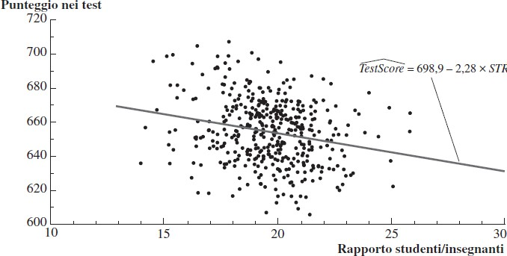
Applicazione ai dati dei punteggi nei test della California Punteggio nei test – Dimensioni delle classi
Pendenza stimata =
Intercetta stimata =
Retta di regressione stimata: TestScore = 698,9 – 2,28×STR
= – 2,28
= 698,9

Slide 13
Interpretazione delle stime di pendenza e intercetta
TestScore
• = 698,9 – 2,28×STR
I distretti con uno studente in più per insegnante in media ottengono punteggi nei test inferiori di 2,28 punti.
ΔTestScore _{= –2,28}
Cioè
L’intercetta (letteralmente) significa che, secondo questa retta stimata, i distretti con zero studenti per insegnante otterrebbero un punteggio nei test stimato in 698,9. Ma questa interpretazione dell’intercetta non ha senso – estrapola la linea al di fuori dell’intervallo dei dati – in questo caso, l’intercetta non ha significato dal punto di vista economico.
ΔSTR

Slide 14
Valori predetti e residui
Uno dei distretti nella banca dati è Antelope, CA, con STR =
19,33 e TestScore = 657,8
valore predetto: Y^{ˆ}
= 698,9 – 2,28×19,33 = 654,8
= 657,8 – 654,8 = 3,0
Antelope
residuo:
^{uˆ}Antelope

Slide 15
Regressione OLS: output di STATA
regress testscr Regression with | str, robust robust standard errors | Number | of obs | = | 420
 |  | F( 1, | 418) | = | 19.26
 |  | Prob > | F | = | 0.0000
R-squared |  |  |  | = | 0.0512
Root MSE |  |  |  | = | 18.581
|
testscr | Coef.
Robust
Std. Err. t P>|t| [95% Conf. Interval]
+
str | | -2.279808 | .5194892 | -4.39 | 0.000 | -3.300945 | -1.258671
_cons | | 698.933 | 10.36436 | 67.44 | 0.000 | 678.5602 | 719.3057
TestScore
= 698,9 – 2,28×STR
(discuteremo più avanti la parte rimanente di questo output)

Slide 16
Misure di bontà dell’adattamento
Due statistiche di regressione forniscono misure complementari
della bonta dell’adattamento della regressione ai dati:
L’R² della regressione misura la frazione della varianza di Y spiegata da X; è priva di unità e può variare tra zero (nessun adattamento) e uno (perfetto adattamento)
L’errore standard della regressione (SER) misura
la dimensione di un tipico residuo di regressione nelle unità
di Y.

Slide 17
Esempio di R² e SER
TestScore = 698,9 – 2,28×STR, R² = 0,05, SER = 18,6
STR spiega soltanto una piccola frazione della variazione nei punteggi nei test. Ha senso questo? Significa che STR non è importante in senso politico?

Slide 18
Le assunzioni dei minimi quadrati
Quali sono, precisamente, le proprietà della distribuzione campionaria dello stimatore OLS? Quando lo stimatore sarà non distorto? Qual è la sua varianza?
Per rispondere a queste domande dobbiamo fare alcune assunzioni sulla relazione tra Y e X e su come sono ottenute (lo schema di campionamento)
Queste assunzioni – sono tre – sono note come
assunzioni dei minimi quadrati.

Slide 19
Le assunzioni dei minimi quadrati
Y_{i} = β₀ + β₁X_{i} + u_{i}, i = 1,…, n
La distribuzione di u condizionata a X ha media nulla, cioè E(u|X = x) = 0.
Questo implica che è non distorto
(X_{i},Y_{i}), i =1,…,n, sono i.i.d.
Questo è vero se (X, Y) sono ottenuti mediante campionamento casuale
Questo fornisce la distribuzione campionaria di e
Gli outlier in X e/o Y sono rari.
Tecnicamente, X e Y hanno momenti quarti finiti
Gli outlier possono risultare in valori privi di senso di

Slide 20
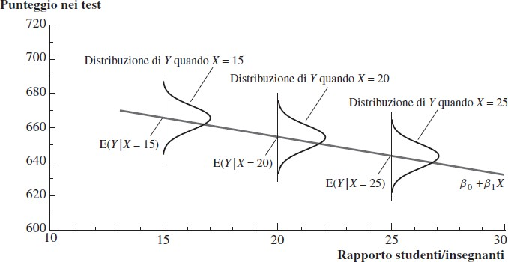
Assunzione dei minimi quadrati n. 1:
E(u|X = x) = 0.
Per ogni dato valore di X, la media di u è zero:
Esempio: TestScore_{i} = β₀ + β₁STR_{i} + u_{i}, u_{i} = altri fattori
Quali sono alcuni di questi “altri fattori”?
E(u|X=x) = 0 è plausibile per questi altri fattori?
4-24

Slide 21
Assunzione dei minimi quadrati n. 1 (continua)
Un riferimento per riflettere su questa assunzione è quello di considerare un esperimento controllato casualizzato ideale:
X è assegnato casualmente a persone (studenti assegnati casualmente a classi di dimensioni diverse; pazienti assegnati casualmente a trattamenti medici). La casualizzazione è svolta dal computer – senza utilizzare informazioni sull’individuo.
Poiché X è assegnata casualmente, tutte le altre caratteristiche individuali – gli aspetti riassunti da u – sono distribuite indipendentemente da X, perciò u e X sono indipendenti
Quindi, in un esperimento controllato casualizzato ideale,
E(u|X = x) = 0 (cioè vale l’assunzione 1)
In esperimenti reali, o con dati non sperimentali, dovremo riflettere bene sul fatto che E(u|X = x) = 0 valga o meno.

Slide 22
Assunzione dei minimi quadrati n. 2: (X_{i},Y_{i}), i = 1,…,n sono i.i.d.
Questo si verifica automaticamente se l’unità (individuo, distretto) è campionata mediante campionamento casuale semplice:
Le unità sono scelte dalla stessa popolazione, perciò (X_{i}, Y_{i}) sono
identicamente distribuite per ogni i = 1,…, n.
Le unità sono scelte a caso, perciò i valori di (X, Y) per unità diverse sono indipendentemente distribuite.
I campionamenti non i.i.d. si incontrano principalmente quando si registrano dati nel tempo per la stessa unità (dati panel e serie temporali) – affronteremo tale complicazione quando tratteremo i dati panel.

Slide 23
Assunzione dei minimi quadrati n. 3: gli outlier sono rari Proposizione tecnica: E(X⁴) < ∞ e E(Y⁴) < ∞
Un outlier è un valore estremo di X o Y
A livello tecnico, se X e Y sono limitate, allora hanno momenti quarti finiti (i punteggi nei test standardizzati soddisfano questa condizione, come anche STR, reddito familiare, ecc.)
La sostanza di questa assunzione è che un outlier può influenzare fortemente i risultati, perciò dobbiamo escludere i valori estremi.
Esaminate i data! Se avete un outlier, si tratta di un refuso? Non appartiene al dataset? Perché è un outlier?

Slide 24
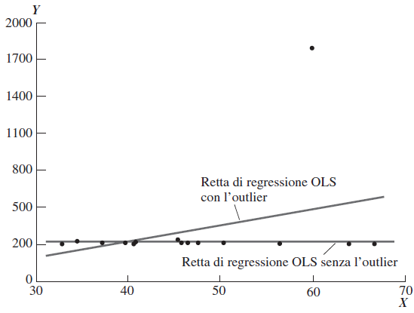
Lo stimatore OLS può essere sensibile a un outlier:
Il punto isolato è un outlier in X o Y?
In pratica, gli outlier sono spesso distorsioni dei dati (problemi nella codifica o nella registrazione). Talvolta sono osservazioni che non dovrebbero stare nel dataset. Tracciate i vostri dati!

Slide 25
Distribuzione campionaria degli stimatori OLS
Lo stimatore OLS è calcolato da un campione di dati. Un campione diverso porta a un valore diverso di . Questa è l’origine della “incertezza campionaria” di . Vogliamo:
quantificare l’incertezza campionaria associata a
usare per verificare ipotesi quali β₁ = 0
costruire un intervallo di confidenza per β₁
Tutti questi punti richiedono di determinare la distribuzione
campionaria dello stimatore OLS. Due passaggi…
Quadro di riferimento probabilistico per la regressione lineare
Distribuzione dello stimatore OLS
4-29

Slide 26
Quadro di riferimento probabilistico per la regressione lineare
Il quadro di riferimento probabilistico per la regressione lineare
è riepilogato dalle tre assunzioni dei minimi quadrati.
Popolazione
Il gruppo di interesse (esempio: tutti i possibili distretti scolastici)
Variabili casuali: Y, X
Esempio: (TestScore, STR)
Distribuzione congiunta di (Y, X). Assumiamo:
La funzione di regressione è lineare
E(u|X) = 0 (prima assunzione dei minimi quadrati)
X, Y hanno momenti quarti finiti non nulli (terza assunzione) La raccolta dei dati mediante campionamento casuale semplice implica:
{(X_{i}, Y_{i})}, i = 1,…, n, sono i.i.d. (seconda assunzione)

Slide 27
Intervalli di confidenza per β₁
Si ricordi che un intervallo di confidenza al 95% equivale a:
la serie di punti che non può essere rifiutata al livello di significatività del 5%;
una funzione polidroma (un intervallo funzione dei dati) che contiene il reale valore del parametro il 95% delle volte nei campioni ripetuti.
Poiché la statistica t per β₁ è N(0,1) in grandi campioni, la costruzione di un intervallo di confidenza al 95% per β₁ equivale al caso della media campionaria:
intervallo di confidenza al 95% per β₁ = { ± 1,96×SE( )}

Slide 28
Retta di regressione stimata: _{TestScore} = 698,9 – 2,28×STR
Esempio di intervallo di confidenza: TestScore e STR
SE( ) = 10,4
SE( ) = 0,52
Intervallo di confidenza al 95% per :
{ ± 1,96×SE( )} = {–2,28 ± 1,96×0,52}
= (–3,30, –1,26)
Le due affermazioni seguenti sono equivalenti (perché?)
L'intervallo di confidenza al 95% non include lo zero;
L'ipotesi β₁ = 0 è rifiutata al livello del 5%

Slide 29
Un modo conciso (e tradizionale) per la notazione delle regressioni:
Porre gli errori standard tra parentesi sotto i coefficienti stimati ai
quali sono pertinenti.
TestScore = 698,9 – 2,28×STR, R² = 0,05, SER = 18,6 (10,4) (0,52)
Questa espressione fornisce molte informazioni
La retta di regressione stimata è
^{TestScore} = 698,9 – 2,28×STR
L'errore standard di
L'errore standard di
R² è 0,05; l'errore standard della regressione è 18,6
è 10,4
è 0,52

Slide 30
Regressione OLS: lettura output STATA
• | regress testscr | str, robust
•
• | Regression with | robust standard |  | errors | Number |  | of obs | = | 420
• |  |  |  |  | F( 1, |  | 418) | = | 19.26
• |  |  |  |  | Prob > |  | F | = | 0.0000
R-squared |  |  |  |  |  |  |  | = | 0.0512
Root MSE |  |  |  |  |  |  |  | = | 18.581
•
| |  |  | Robust
testscr | |  | Coef. | Std. Err. | t | P>|t| | [95% Conf. Interval]
+
quindi:
TestScore = 698,9 – 2,28×STR, , R² = 0,05, SER = 18,6
(10,4) (0,52)
t (β₁ = 0) = –4,38, valore-p = 0,000 (bilaterale) L'intervallo conf. bilaterale al 95% per β₁ è (–3,30, –1,26)
str | | -2.279808 | .5194892 | -4.38 | 0.000 | -3.300945 | -1.258671
_cons | | 698.933 | 10.36436 | 67.44 | 0.000 | 678.5602 | 719.3057

Slide 31
Riepilogo di inferenza statistica in merito a β₀ e β₁
Stima:
Gli stimatori OLS e
e hanno approssimativamente distribuzioni campionarie normali in grandi campioni
Verifica:
H₀: β₁ = β_{1,0} v. β₁ ≠ β_{1,0} (β_{1,0} è il valore di β₁ sotto H₀)
t = ( – β_{1,0})/SE( )
valore-p = area sotto la normale standard al di fuori di t^{act} (n grande)
Intervalli di confidenza:
l'intervallo di confidenza al 95% per β₁ è { ± 1,96×SE( )}
Questo è l'insieme di β₁ che non è rifiutato al livello del 5%
L'IC al 95% contiene il β₁ reale nel 95% di tutti i campioni.

Slide 32
La regressione quando X è una variabile binaria (Paragrafo 5.3)
A volte un regressore è binario:
X = 1 se classe piccola, = 0 altrimenti
X = 1 se femmina, = 0 se maschio
X = 1 se trattato (farmaco sperimentale), = 0 altrimenti
I regressori binari sono a volte chiamati variabili "dummy".
Fin qui β₁ è stato chiamato "pendenza" ma ciò non ha senso se la variabile X è binaria.
Come interpretiamo la regressione con un regressore binario?

Slide 33
Interpretazione delle regressioni con un regressore binario
Y_{i} = β₀ + β₁X_{i} + u_{i}, dove X è binaria (X_{i} = 0 o 1):
Quando X_{i} = 0, Y_{i} = β₀ + u_{i}
la media di Y_{i} è β₀
cioè E(Y_{i}|X_{i}=0) = β₀
Quando X_{i} = 1, Y_{i} = β₀ + β₁ + u_{i}
la media di Y_{i} è β₀ + β₁
cioè E(Y_{i}|X_{i}=1) = β₀ + β₁
quindi:
β₁ = E(Y_{i}|X_{i}=1) – E(Y_{i}|X_{i}=0)
= differenza tra medie

Slide 34
Riepilogo: regressione quando la variabile X_{i} è binaria (0/1)
Y_{i} = β₀ + β₁X_{i} + u_{i}
β₀ = media di Y quando X = 0
β₀ + β₁ = media di Y quando X = 1
β₁ = differenza tra medie, X =1 meno X = 0
SE( ) ha l'interpretazione consueta
statistica-t, intervalli di confidenza costruiti come di consueto
Questo è un altro modo (facile) per eseguire l'analisi della differenza tra medie
La formulazione della regressione è particolarmente utile quando abbiamo regressori supplementari (e li avremo molto presto)

Slide 35
Eteroschedasticità e omoschedasticità,
ed errori standard per l’omoschedasticità pura
(Paragrafo 5.4)
Di che cosa si tratta...?
Conseguenze dell'omoschedasticità
Implicazioni per il calcolo degli errori standard
Che cosa significano questi due termini?
Se var(u|X=x) è costante – ossia se la varianza della distribuzione di u condizionata a X non dipende da X – allora u è detto omoschedastico. In caso contrario, u è eteroschedastico.

Slide 36
Esempio: etero/omoschedasticità nel caso di un regressore binario (ossia confronto tra medie)
Errore standard quando le varianze sono ineguali:
_{s}2 _{s}2
SE =
s ₊ l
n_{s} n_{l}
Errore standard quando le varianze sono uguali:
1 ₊ 1
SE =
s
p
n_{s} n_{l}
_{s}2
(n − 1)s² + (n − 1)s²
Dove p = (SW, Sez. 3.6)
s s l l
n + n − 2
2 _{σ} 2
l
s l
σ
s_{p} = "stimatore aggregato di σ " quando
=
2
s
Varianze uguali = omoschedasticità
Varianze ineguali = eteroschedasticità

Slide 37
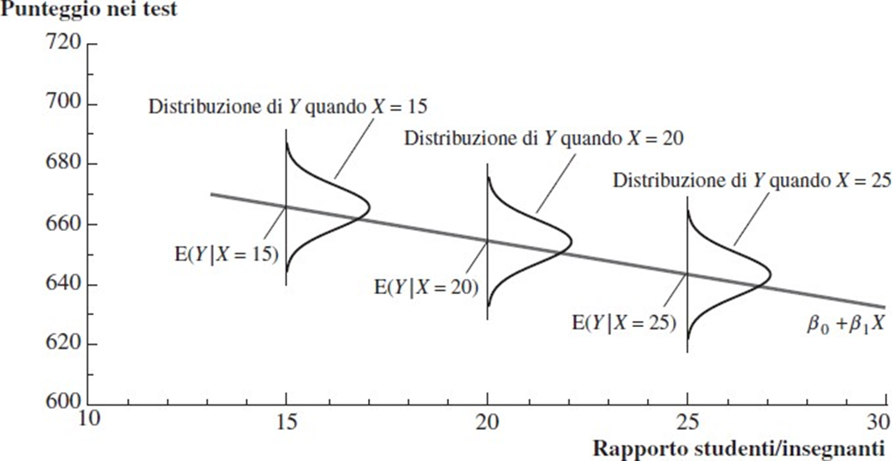
Omoschedasticità in un'immagine:
E(u|X=x) = 0 (u soddisfa l'assunzione dei minimi quadrati n. 1)
La varianza di u non dipende da x

Slide 38
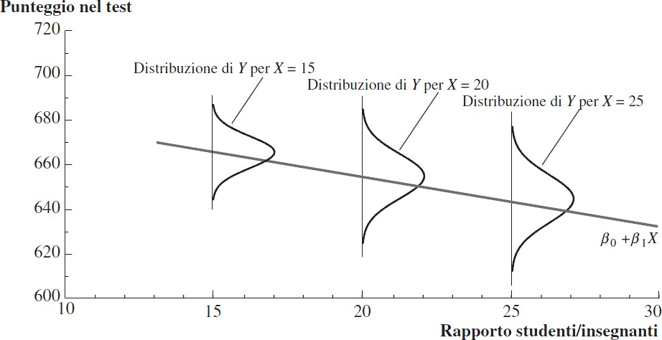
Eteroschedasticità in un'immagine:
•
La varianza di u dipende dipende da x
5-24

Slide 39
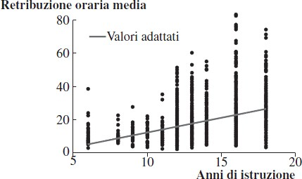
Un esempio con dati reali dall'economica del lavoro: retribuzione oraria media rispetto agli anni di istruzione (fonte dati: Current Population Survey):
Eteroschedasticità o omoschedasticità?
5-25

Slide 40
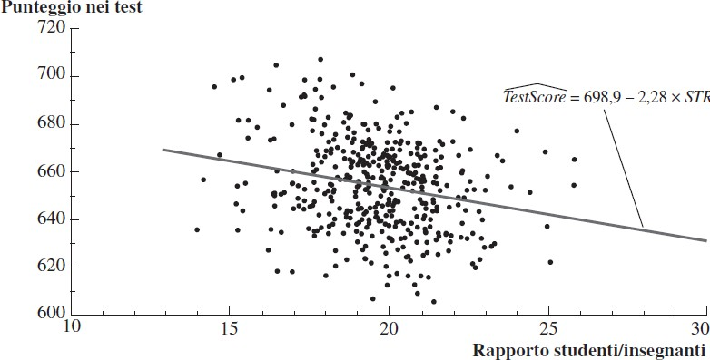
Dati dimensione classe:
Eteroschedasticità o omoschedasticità?

Slide 41
Finora abbiamo assunto (senza dirlo) che
u poteva essere eteroschedastico.
Ricordiamo le tre assunzioni dei minimi quadrati: 1. E(u|X = x) = 0
(X_{i},Y_{i}), i =1,…,n, sono i.i.d.
Gli outlier sono rari
Eteroschedasticità e omoschedasticità concernono var(u|X=x). Poiché non abbiamo assunto esplicitamente gli errori omoschedastici, abbiamo ammesso implicitamente l'eteroschedasticità.

Slide 42
Che cosa succede se gli errori sono in effetti omoschedastici?
Si può dimostrare che l’OLS ha la varianza minore tra gli stimatori lineari in Y… un risultato chiamato teorema di Gauss- Markov, sul quale ritorneremo a breve.
La formula per la varianza di e per l'errore standard OLS si
semplifica: se var(u_{i}|X_{i}=x) = , allora
var[( X − μ )u ]
var( ) = ^{i x i} (formula generale)
n(σ ² )²
_{σ} 2
X
= ^{u} (semplificazione se u è omoschedastico)
nσ ²
X
Nota: var( ) è inversamente proporzionale a var(X): maggiore dispersione in X significa più informazioni su – abbiamo discusso di questo in precedenza, ma risulta più chiaro da questa formula.

Slide 43
Insieme a questa formula di omoschedasticità pura per la varianza di , abbiamo errori standard di omoschedasticità pura:
Formula errore standard omoschedasticità pura:
n
1 ∑
1
n
uˆ²
SE( ) =
n − 2
i
.
×
i
=1
n
1 ∑
( X − X )²
n
i
i=1
Alcune persone (per esempio i programmatori di Excel) trovano più semplice la formula dell'omoschedasticità pura – ma ciò è sbagliato a meno che gli errori non siano realmente omoschedastici.

Slide 44
Abbiamo ora due formule per gli errori standard per .
Errori standard per l’omoschedasticità pura – sono validi solo se gli errori sono omoschedastici.
Gli errori standard consueti – per differenziare i due, è convenzione chiamarli errori standard robusti all'eteroschedasticità, poiché sono validi a prescindere dall'eteroschedasticità o meno degli errori.
Il principale vantaggio degli errori standard per l'omoschedasticità pura è che la formula è più semplice. Lo svantaggio, però, è che la formula è corretta solo se gli errori sono omoschedastici.

Slide 45
Implicazioni pratiche…
La formula dell'omoschedasticità pura per l'errore standard di e la formula “robusta all’eteroschedasticità" sono diverse – quindi, in generale, si ottengono errori standard diversi utilizzando formule differenti.
Gli errori standard per l'omoschedasticità pura sono l'impostazione predefinita nei software di regressione – a volte l'unica impostazione (per esempio in Excel). Per ottenere gli errori standard "robusti all'eteroschedasticità" generali occorre modificare l’impostazione di default.
Se non si modifica l’impostazione di default e vi è eteroschedasticità, gli errori standard (e la statistica-t e gli intervalli di confidenza) saranno errati – generalmente, gli SE per l'omoschedasticità pura sono troppo piccoli.

Slide 46
Errori standard robusti all'eteroschedasticità in STATA
regress testscr str, robust
Regression with robust standard errors
Number of obs =
420
F( 1, 418) =
19.26
= 0.0000
= 0.0512
= 18.581
Prob > F
R-squared
Root MSE
testscr | | | Coef. | Robust Std. Err. | t | P>|t| | [95% | Conf. | Interval]
qqqqstr | | | -2.279808 | .5194892 | -4.39 | 0.000 | -3.300945 |  | -1.258671
qq_cons | | | 698.933 | 10.36436 | 67.44 | 0.000 | 678.5602 |  | 719.3057
Se si utilizza l'opzione “, robust", STATA calcola gli errori standard robusti all'eteroschedasticità
In caso contrario, STATA calcola gli errori standard per l'omoschedasticità pura

Slide 47
Il punto essenziale:
Se gli errori sono omoschedastici o eteroschedastici e si utilizzano errori standard robusti all’eteroschedasticità, va bene
Se gli errori sono eteroschedastici e si utilizza la formula dell'omoschedasticità pura per gli errori standard, gli errori standard saranno errati (lo stimatore dell'omoschedasticità pura della varianza di è incoerente in presenza di eteroschedasticità).
Le due formule coincidono (quando n è grande) nel caso speciale di omoschedasticità
Quindi si dovrebbero sempre utilizzare errori standard
robusti all'eteroschedasticità.

Slide 48
Fondamenti teorici dei minimi quadrati ordinari (Paragrafo 5.5)
Abbiamo già appreso molto sugli stimatori dei minimi quadrati ordinari: lo stimatore OLS è non distorto e consistente; abbiamo una formula per gli errori standard robusti all'eteroschedasticità e possiamo costruire intervalli di confidenza e statistiche di test.
Una buona ragione per utilizzare i minimi quadrati ordinari è anche l’impiego universale, percià gli altri saranno in grado di capire ciò che fate. In effetti, l’OLS è il linguaggio dell'analisi di regressione, e se utilizzate uno stimatore diverso, parlerete un linguaggio differente.

Slide 49
Eppure potreste ancora chiedervi…
Tutto quanto detto è davvero una buona ragione per utilizzare OLS? Non esistono altri stimatori che potrebbero essere migliori – in particolare che potrebbero avere una varianza inferiore?
Inoltre, che ne è stato della nostra vecchia cara amica, la distribuzione t di Student?
Ora risponderemo a queste domande – ma per farlo abbiamo bisogno di assunzioni più forti delle tre relative ai minimi quadrati che abbiamo già visto.

Slide 50
Le assunzioni dei minimi quadrati estese
Consistono nelle tre assunzioni dei minimi quadrati, più altre due:
1. E(u|X = x) = 0.
(X_{i},Y_{i}), i =1,…,n, sono i.i.d.
Gli outlier sono rari (E(Y⁴) < ∞, E(X⁴) < ∞).
u è omoschedastico
u ha distribuzione N(0,σ²)
Le assunzioni 4 e 5 sono più restrittive – perciò si applicano a un numero inferiori di casi pratici. Tuttavia, facendo queste assunzioni, determinati calcoli matematici si semplificano e si possono dimostrare risultati più robusti – che valgono se tali assunzioni aggiuntive sono vere.
Iniziamo con una discussione sull'efficienza dello stimatore OLS

Slide 51
Efficienza dello stimatore OLS, parte I: il teorema di Gauss-Markov
Nelle assunzioni dei minimi quadrati ordinari estese 1-4 (le tre di base, più l'omoschedasticità), ha la varianza minima tra tutti gli stimatori lineari (stimatori che sono funzioni lineari di Y₁,…, Y_{n}).
Questo è il teorema di Gauss-Markov.
Commenti
Il teorema di GM è dimostrato nell’Appendice 5.2

Slide 52
Il teorema di Gauss-Markov (continua)
è uno stimatore lineare, cioè può essere scritto come funzione lineare di Y₁,…, Y_{n}:
n
∑( X_{i} − X )u_{i}
i=1
n
n
1 ∑
– β₁ =
=
wu ,
∑( X_{i} − X )
n
i i
2
i=1
i=1
( X − X )
dove w =
i
.
i
1
n
n
∑
( X − X )
2
i
i=1
Il teorema di G-M dice che, fra tutte le scelte possibili di {w_{i}}, i pesi OLS portano alla minima var( )

Slide 53
Efficienza dello stimatore OLS, parte II:
In tutte e cinque le assunzioni dei minimi quadrati estese – compresa la distribuzione normale degli errori – ha la varianza più piccola di tutti gli estimatori consistenti (funzioni lineari o non lineari di Y₁,…,Y_{n}), per n ->∞.
Questo è un risultato assai sorprendente – afferma che, se (in aggiunta alle assunzioni dei minimi quadrati 1-3) gli errori sono omoschedastici e normalmente distribuiti, OLS è la scelta migliore di qualsiasi altro stimatore consistente. E poiché uno stimatore che non sia consistente è una scelta scadente, ciò afferma che l’OLS è davvero la miglior scelta che si possa fare – se valgono tutte e cinque le assunzioni dei minimi quadrati estese. (La dimostrazione di questo risultato va oltre l'ambito di questo corso e non è fornita nel testo – viene svolta generalmente nei corsi post laurea).

Slide 54
Alcuni aspetti critici di OLS
I risultati precedenti sono impressionanti, tuttavia tali risultati –
e lo stimatore OLS – hanno limitazioni importanti.
Il teorema di GM non è poi così avvincente:
La condizione di omoschedasticità spesso non regge
(l'omoschedasticità è speciale)
Il risultato vale solo per gli stimatori lineari – solo un piccolo sottoinsieme di stimatori (ulteriori informazioni a breve)
Il risultato di ottimalità più robusto ("parte II" precedente) richiede errori normali omoschedastici – cosa non plausibile nelle applicazioni (si pensi ai dati delle retribuzioni orarie!)

Slide 55
Limitazioni di OLS (continua)
3. L’OLS è più sensibile agli outlier rispetto ad altri stimatori. Nel caso di stima della media della popolazione, se sussistono outlier, la mediana è preferibile alla media poiché la prima è meno sensibile agli outlier – ha varianza minore rispetto all’OLS in presenza di outlier. In modo analogo, nella regressione l’OLS può essere più sensibile agli outlier e, se vi sono outlier, altri stimatori possono essere più efficienti (hanno varianza minore). Uno di essi è lo stimatore delle minime deviazioni assolute (MDA):
n
min
∑
Y − (b + b X )
i 0 1 i
b ,b
0 1
i=1
In praticamente tutte le analisi di regressione reali si utilizza
l’OLS – ed è quello che faremo anche in questo corso.

Slide 56
Inferenza se u è omoschedastico e normalmente distribuito: la distribuzione t di Student (Paragrafo 5.6)
Ricordiamo le cinque assunzioni dei minimi quadrati estese:
1. E(u|X = x) = 0.
(X_{i},Y_{i}), i =1,…,n, sono i.i.d.
Gli outlier sono rari (E(Y⁴) < ∞, E(X⁴) < ∞).
u è omoschedastico
u ha distribuzione N(0,σ²)
Se tutte le cinque assunzioni valgono, allora:
e sono normalmente distribuiti per tutti gli n (!)
la statistica-t ha una distribuzione t di Student con n – 2
gradi di libertà – questo vale esattamente per tutti gli n (!)

Slide 57
Normalità della distribuzione campionaria sotto le assunzioni 1–5:
n
∑( X_{i} − X )u_{i}
i=1
n
– β₁ =
∑( X − X )²
i
i=1
1
n
n
( X_{i} − X )
∑
w u
=
, dove w =
.
i i
i
1
n
∑( X − X )²
i=1
^{n} i=1
i
Qual è la distribuzione di una media ponderata di normali?
Sotto le assunzioni 1 – 5:
⎛
1 ⎛ ₂ ⎞
⎞
2
n
– β ~
N 0,
∑
w σ
(*)
1
⎜
2
⎜
i
⎟
u ⎟
n ⎝
⎠
⎝ ⎠
i=1
Sostituendo w_{i} in (*) si produce la formula della varianza dell'omoschedasticità pura.

Slide 58
Inoltre, sotto le assunzioni 1 – 5, nell'ipotesi
nulla la statistica t ha una distribuzione t di Student con
n – 2 gradi di libertà
Perché n – 2? Perché abbiamo stimato 2 parametri, β₀ e β₁
Per n < 30 i valori critici t possono essere un po' più grandi dei valori critici N(0,1)
Per n > 50 o simile, la differenza nelle distribuzioni t_{n–2} e
N(0,1) è trascurabile. Ricordiamo la tabella t di Student:
gradi di libertà | valore critico distribuzione-t al 5%
10 | 2,23
20 | 2,09
30 | 2,04
60 | 2,00
∞ | 1,96

Slide 59
Implicazioni pratiche:
Se n < 50 e credete davvero che, per la vostra applicazione, u sia omoschedastico e normalmente distribuito, utilizzate t_{n–2} invece dei valor critici N(0,1) per le verifiche di ipotesi e gli intervalli di confidenza.
Nella maggior parte delle applicazioni econometriche, non vi è alcun motivo di ritenere che u sia omoschedastico e normale – solitamente vi sono ottime ragioni per credere che né l'una né l'altra assunzione valga.
Fortunatamente, nelle applicazioni moderne n > 50, così possiamo affidarci ai risultati per n grande presentati in precedenza, basati sul teorema limite centrale, per eseguire verifiche di ipotesi e costruire intervalli di confidenza usando l'approssimazione normale per n grande.

Slide 60
Riepilogo e valutazione (Paragrafo 5.7)
Il problema iniziale:
Si supponga che vengano assunti nuovi insegnanti cosicché il rapporto studenti/insegnanti si riduca a uno studente per classe. Qual è l'effetto dell'intervento di questa politica ("trattamento") sui punteggi nei test?
La nostra analisi di regressione utilizzando i dati della California risponde in modo convincente?
Non proprio – i distretti con STR basso tendono a essere quelli con molte altre risorse e famiglie a reddito più elevato, che offrono ai figli maggiori opportunità di apprendimento al di fuori della scuola… ciò suggerisce che corr(u_{i}, STR_{i}) > 0, quindi E(u_{i}|X_{i})≠0.
Sembra che abbiamo omesso alcuni fattori o variabili dalla
nostra analisi e ciò ha distorto i risultati...
5-46

Slide 61
1. Distorsione da variabili omesse
Struttura
Causalità e analisi di regressione
Regressione multipla e OLS
Misure di adattamento
Distribuzione campionaria dello stimatore OLS
6-61

Slide 62
La distorsione da variabili omesse
L’errore u si verifica a causa di fattori, o variabili, che influenzano Y ma non sono inclusi nella funzione di regressione. Ci sono sempre variabili omesse.
Talvolta l’omissione di queste variabili può portare a una distorsione dello stimatore OLS.
6-62

Slide 63
La distorsione da variabili omesse (continua)
La distorsione dello stimatore OLS che si verifica a seguito di un fattore, o variabile, omesso è detta distorsione da variabile omessa. Affinché si verifichi tale distorsione, la variabile omessa “Z” deve soddisfare due condizioni:
Le due condizioni per la distorsione da variabile omessa
Z è un determinante di Y (cioè Z è parte di u); e
Z è correlata con il regressore X
(cioè corr(Z,X) ≠ 0)
Entrambe le condizioni devono verificarsi affinché l’omissione di Z porti a distorsione da variabile omessa.
6-63

Slide 64
La distorsione da variabili omesse (continua)
Nell’esempio dei punteggi nei test:
Il livello di conoscenza della lingua inglese (se lo studente è di madrelingua o meno) verosimilmente influisce sui punteggi nei test standardizzati: Z è un determinante di Y.
Le comunità di immigrati tendono a una minore affluenza e quindi hanno budget scolastici inferiori e STR maggiori: Z è correlata con X.
Di conseguenza, è distorto. In quale direzione?
Che cosa suggerisce il buon senso?
Se il buon senso vi fa difetto, c’è una formula…
6-64

Slide 65
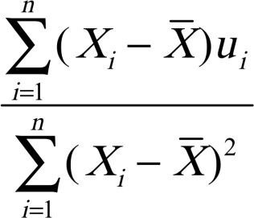
La distorsione da variabili omesse (continua)
Formula per la distorsione da variabili omesse: si ricordi l’equazione
n
1 ∑
v
– β₁ = =
^{n} i=1
i
⎛ n − 1⎞
_{s}2
⎜⎝ ⎟⎠
n
X
Dove v_{i} = (X_{i} –
X)u_{i} ≈ (X_{i} – μ_{X})u_{i}. Sotto la prima
assunzione dei minimi quadrati,
E[(X_{i} – μ_{X})u_{i}] = cov(X_{i},u_{i}) = 0.
Ma se E[(X_{i} – μ_{X})u_{i}] = cov(X_{i},u_{i}) = σ_{Xu} ≠ 0?
6-65

Slide 66
La distorsione da variabili omesse (continua)
Sotto le assunzioni dei minimi quadrati #2 e #3 (cioè anche se la prima assunzione dei minimi quadrati non è vera),
n
1 ∑
( X − X )u
^{n} i=1
i
i
– β₁ =
n
1 ∑
( X − X )²
^{n} i=1
i
p
→
σ
Xu
_{ο} 2
X
⎛ σ ⎞ ⎛ σ
₌ u × Xu
⎞ ⎛ σ ⎞
₌ u _{ρ}
⎜_{⎝ σ} ⎟⎠ ⎜_{⎝ σ σ} ⎟⎠
⎜_{⎝ σ} ⎟⎠
,
Xu
X X u
X
dove ρ_{Xu} = corr(X,u). Se vale la prima assunzione, allora
ρ_{Xu} = 0, ma se non vale abbiamo….
6-66

Slide 67
Formula della distorsione da variabili omesse:
p
⎛ σ ⎞
→ β₁ +⎜_{⎝ σ}
u
⎟ ^{ρ}Xu
_{X} ⎠
Se una variabile omessa Z è contemporaneamente:
una determinante di Y (cioè se è contenuta in u); e
correlata con X,
allora ρ_{Xu} ≠ 0 e lo stimatore OLS è distorto e inconsistente.
Per esempio, i distretti scolastici con pochi studenti non di madrelingua (1) ottengono punteggi migliori nei test standardizzati e (2) hanno classi più piccole (budget più elevati), perciò ignorando l’effetto di avere molti studenti non di madrelingua si arriverebbe a sovrastimare l’effetto della dimensione delle classi. Si verifica questo nei dati riferiti alla California?
6-67

Slide 68
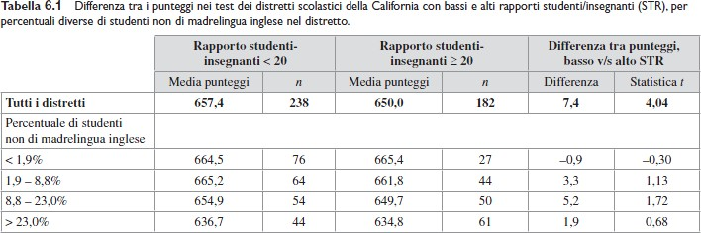
I distretti con meno studenti non di madrelingua ottengono migliori punteggi nei testi.
I distrettti con una minore percentuale di studenti non di
madrelingua hanno classi più piccole.
Tra i distretti con percentuali di studenti non di madrelingua comparabili, l’effetto della dimensione delle classi è piccolo (si ricordi che complessivamente la “differenza di punteggio nei test” = 7.4).
6-9

Slide 69
Causalità e analisi di regressione
L’esempio dei punteggi nei test/STR/percentuale di studenti non di madrelingua mostra che, se una variabile omessa soddisfa le due condizioni della distorsione da variabili omesse, allora lo stimatore OLS nella regressione che omtte tale variabile è distorto e inconsistente. Perciò, anche se n è
ˆ
grande,
β
non sarà vicino a β .
1
1
Ciò fa sorgere una domanda più profonda: come definiamo β₁? Ovvero, che cosa vogliamo stimare, precisamente, quando eseguiamo una regressione?

Slide 70
Che cosa vogliamo stimare, precisamente, quando eseguiamo una regressione?
Esistono (almeno) tre possibili risposte a questa domanda:
1. Vogliamo stimare la pendenza di una retta attraverso un diagramma a nuvola come semplice riepilogo dei dati a cui non associamo un significato sostanziale.
Questo può essere utile talvolta, ma non è molto interessante a livello intellettuale e non rientra
nell’obiettivo di questo corso.

Slide 71
2. Vogliamo effettuare previsioni del valore di Y per una unità che non appartiene all’insieme dei dati, per cui conosciamo il valore di X.
Realizzare previsioni è importante per gli economisti, ed è possibile ottenere previsioni eccellenti utilizzando i metodi di regressione senza la necessità di conoscere gli effetti causali.
Torneremo a questo tema più avanti nel corso.

Slide 72
3. Vogliamo stimare l’effetto causale su Y di una variazione in X.
Ecco perché siamo interessati all’effetto della dimensione delle classi. Si supponga che il consiglio scolastico decida una riduzione di 2 studenti per classe. Quale sarebbe l’effetto sui punteggi nei test? Questa è una domanda causale (qual è l’effetto causale sui punteggi nei test di STR?) perciò dobbiamo stimare questo effetto causale.
A parte la discussione dell’attività di previsione, lo scopo di questo corso è la stima di effetti causali mediante metodi di regressione.

Slide 73
Che cos’è, precisamente, un effetto causale?
La “causalità” è un concetto complesso!
In questo corso adottiamo un approccio pratico alla definizione di causalità:
Un effetto causale è definito come un effetto misurato in un esperimento controllato casualizzato ideale.

Slide 74
Esperimento controllato causalizzato ideale
Ideale: i soggetti seguono tutti il protocollo di trattamento – perfetta compliance, nessun errore nei report, ecc.!
Casualizzato: i soggetti della popolazione di interesse sono assegnati casualmente a un gruppo di trattamento o di controllo (così non ci sono fattori di confusione)
Controllato: la disponibilità di un gruppo di controllo permette di misurare l’effetto differenziale del trattamento
Esperimento: il trattamento è assegnato nell’esperimento: i soggetti non hanno scelta, perciò non vi è “causalità inversa” in cui i soggetti scelgono il trattamento che ritengono migliore.

